Slide 1
Nama : Arbai
Nim : 223220066

Slide 2
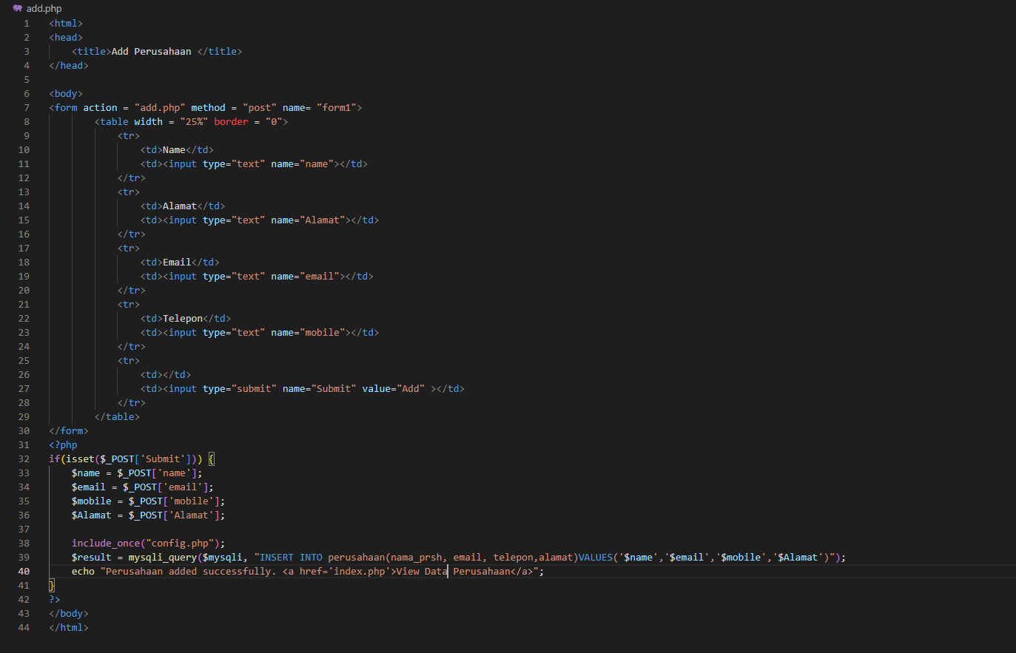
Code program untuk form input tambah perusahaan

Slide 3
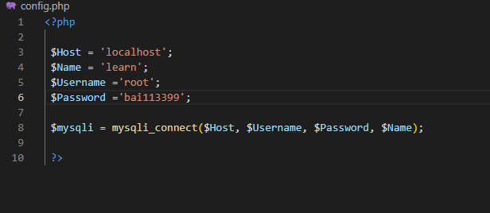
Code program untuk Conection to database

Slide 4
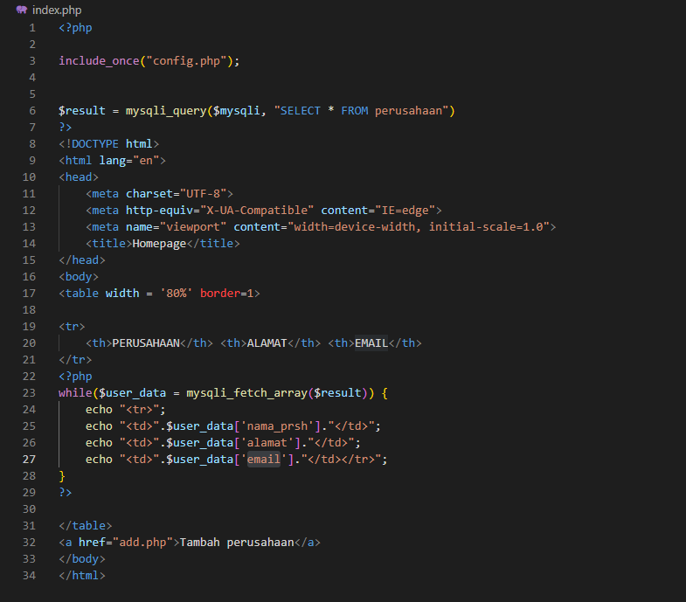
Code program menampilkan data perusahaan

Slide 5
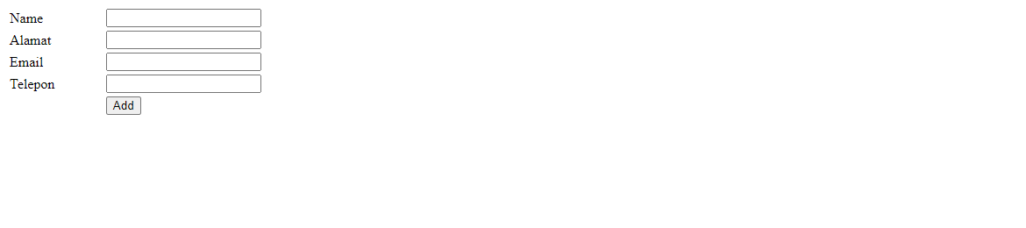
Tampilan web form input data perusahaan

Slide 6
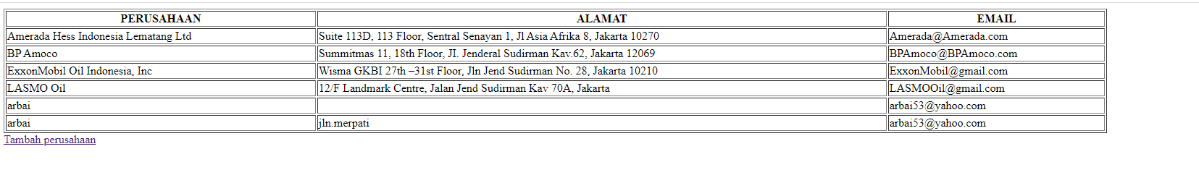
Tampilan web data perusahaan

Slide 7
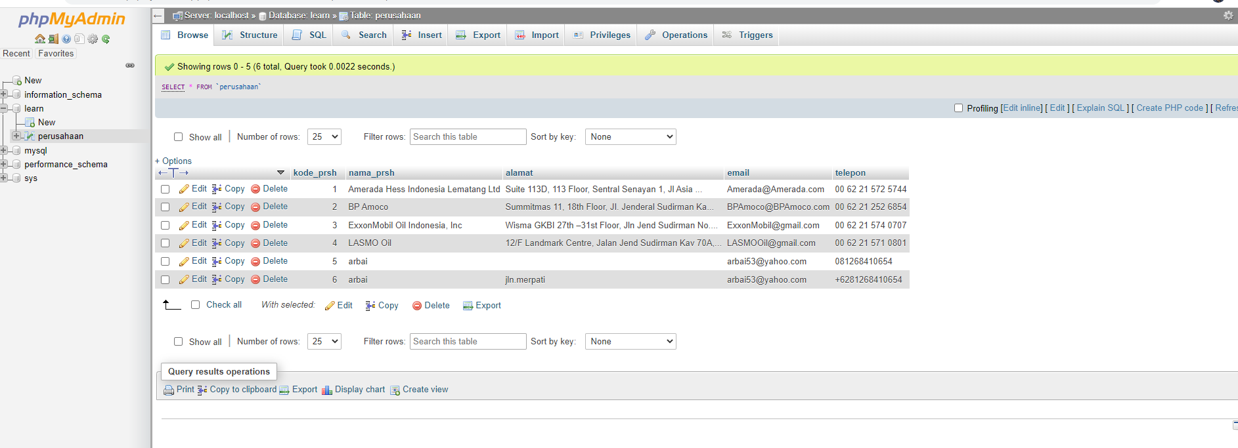
Hasil input dari web from input add perusahaan

